Slide 1



回溯算法

Slide 2
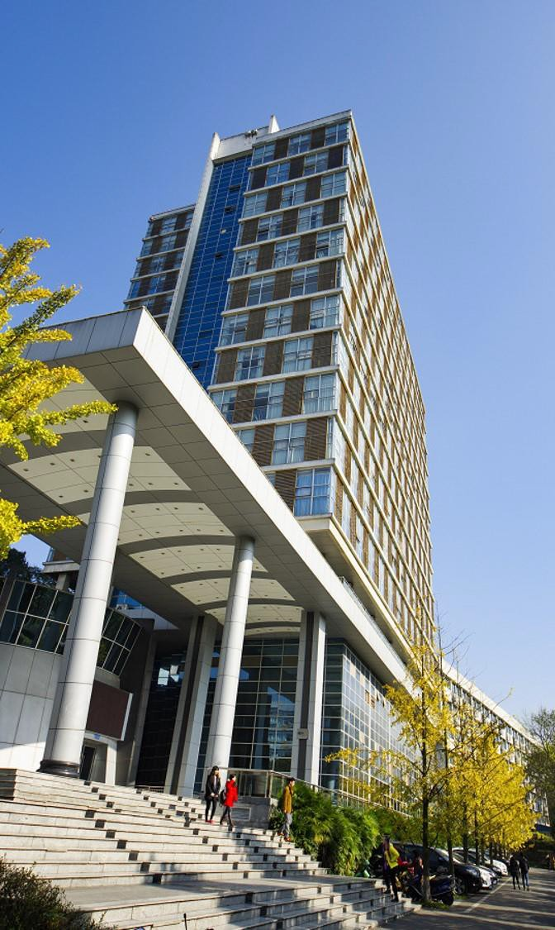

回溯算法的设计思想
1.算法思想
2.搜索树
3.算法伪码
4.时间复杂度
目
录

Slide 3
PART 01
思想

Slide 4
回溯算法
状态空间表达出来（0-1序列表达我的选择，状态空间树）
解的约束条件：S1·X1+……..+ Sn·Xn<=C
目标函数：max(V1·X1+……..+ Vm·Xm )
剪枝条件：背包装满/剩余总体积小于余量/子树不存在更优解
状态→更新 instead of 每次计算 for smaller 计算量

Slide 5
PART 02
搜索树

Slide 6
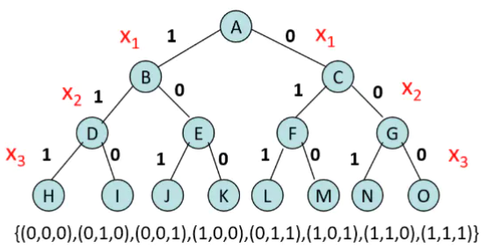
回溯算法

Slide 7
PART 03
伪码

Slide 8
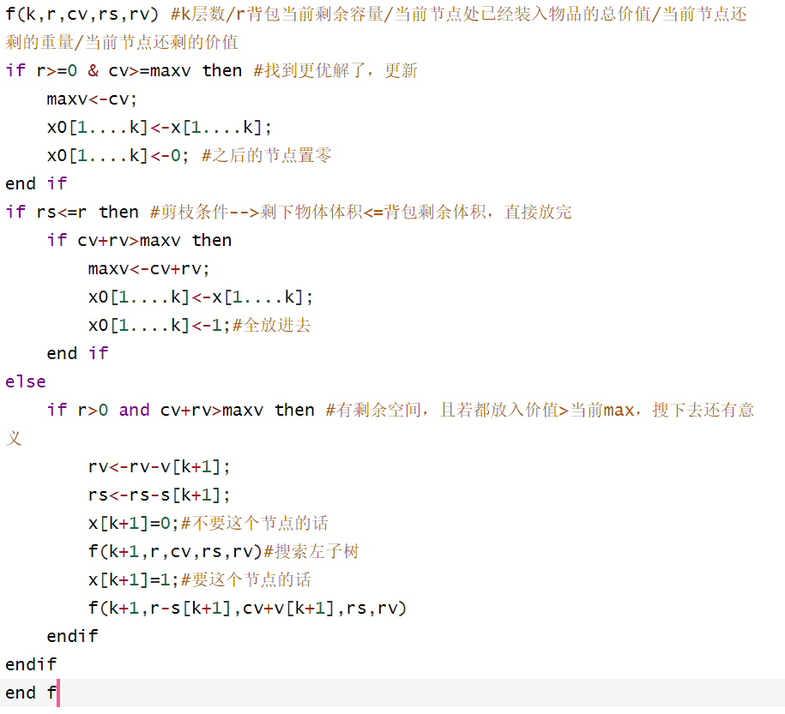
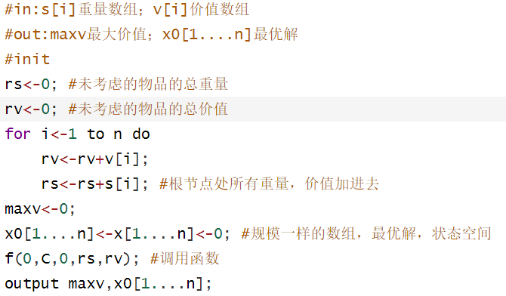
回溯算法

Slide 9
PART 04
时间复杂度

Slide 10
回溯算法
O(2^n)
N个物体，每个物体两个选择（0/1）

